Slide 1

ANÁLISE EXPLORATÓRIA
DE DADOS
CAMPANHA DE MARKETING

Slide 2


PROBLEMA DO NEGÓCIO
No dinâmico cenário empresarial de hoje, a tomada de decisões eficazes é mais crucial do que nunca. O departamento de marketing da MKT Ltda, comprometido com o crescimento constante da empresa, solicitou uma crítica análise dos dados de suas campanhas de marketing.
A ação proposta é de entender o perfil de nossos clientes e avaliar os resultados de nossas campanhas anteriores, visando aprimorar estratégias de marketing para impulsionar as receitas da empresa.
O sucesso da MKT Ltda está intrinsecamente ligado ao aumento de suas vendas que, por conseguinte, impulsionam a receita da empresa com a otimização do lucro.

Slide 3

FRAMEWORK DE AÇÃO
O QUE SERÁ FEITO?
DE QUEM SÃO OS DADOS COLETADOS?
Análise dos dados para entender o perfil dos clientes, seus comportamentos e avaliar as campanhas de marketing realizadas.
Os dados são da empresa fictícia ABC Ltda.
POR QUÊ SERÁ FEITO?
COMO SERÁ FEITO?
Objetiva a criação de futuras campanhas com maior acertividade e retorno.
Será aplicado uma análise exploratória de dados .
ONDE OS DADOS SERÃO COLETADOS?
QUANTO CUSTARÁ?
A coleta dos dados ocorreu no Kaggle.
Em torno de R$ 421,68, considerando 24 horas de trabalho aplicadas no projeto, considerando um salário de um analista de dados no valor de R$ 3.094,00, que inclui o processo de coleta, limpeza, tratamento e transformação e apresentação dos insights que serão gerados.
DE QUANDO SÃO OS DADOS?
A base de dados é do período de 2012 a 2014.

Slide 4


SOBRE OS DADOS E A
ANÁLISE EXPLORATÓRIA
DISPONIBILIZADOS ATRAVÉS DOS LINKS:
Kaggle
GitHub
Google Colaboratory

Slide 5



ANÁLISE DOS
DADOS
“Os dados são a espada do século XXI, e quem conseguir manejá-los, será o Samurai.” — Jonathan Rosenberg

Slide 6
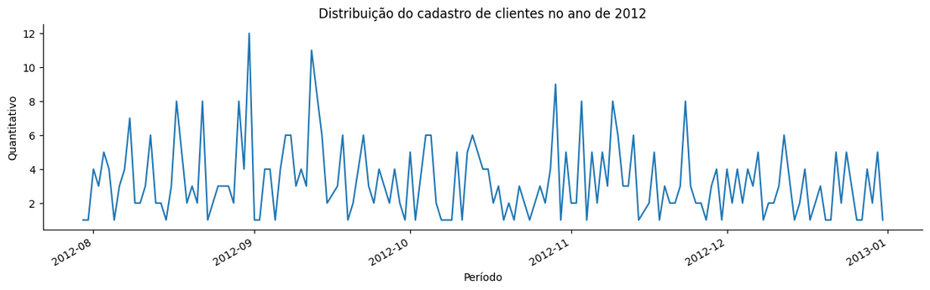
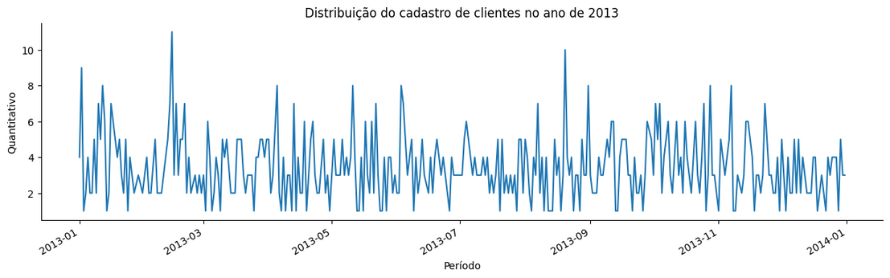
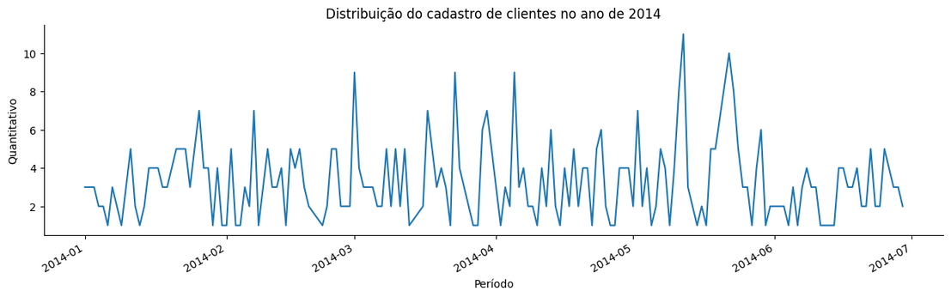
CADASTRO DOS CLIENTES
A empresa cadastrou 491 clientes em 2012, 1187, clientes em 2013 e 555 clientes em 2014;
Há crescimento no número de cadastros no ano de 2013;
O cadastro de clientes em 2014 seguiu a mesma tendência observada no ano de 2013 no sentido de quantitativo toal de cadastros;
Não existe padrão definido no cadastro dos clientes.

Slide 7
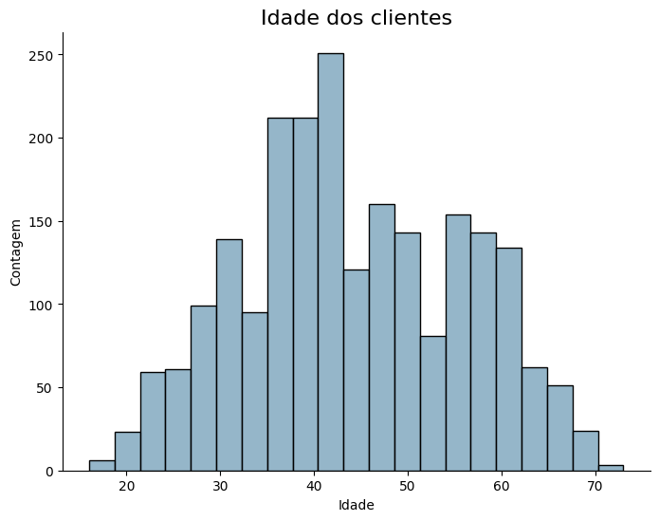
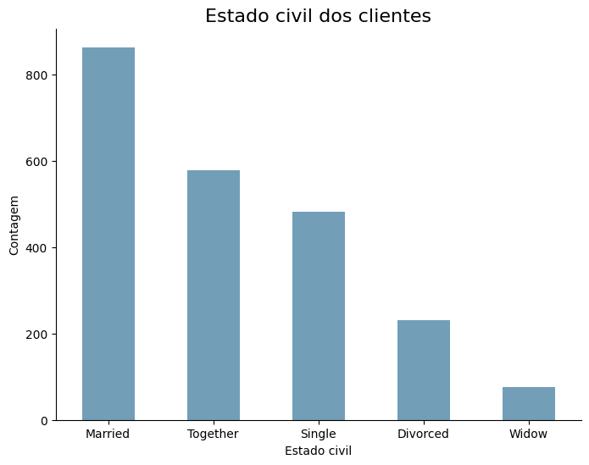
PERFIL DOS CLIENTES
Possuem idade bem distribuída na faixa dos 30 aos 60 anos. A média é de 44 anos;
A classe social predominante é dos casados, seguido pelos que moram juntos.

Slide 8
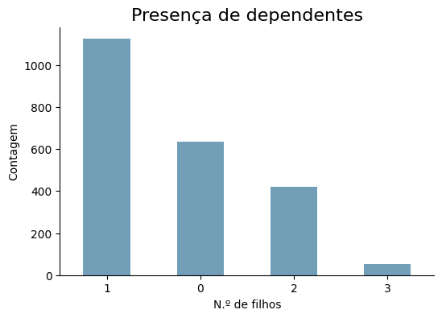
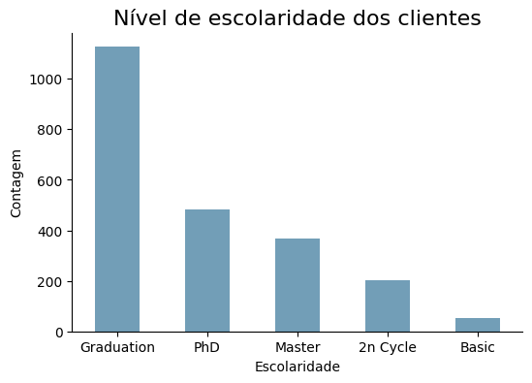
Considerando que a base de dados possui 2233 registros, mais de 50% dos clientes possuem ao menos 1 dependente;
O nível escolar dos clientes, com predominância de 50%, é a graduação .

Slide 9
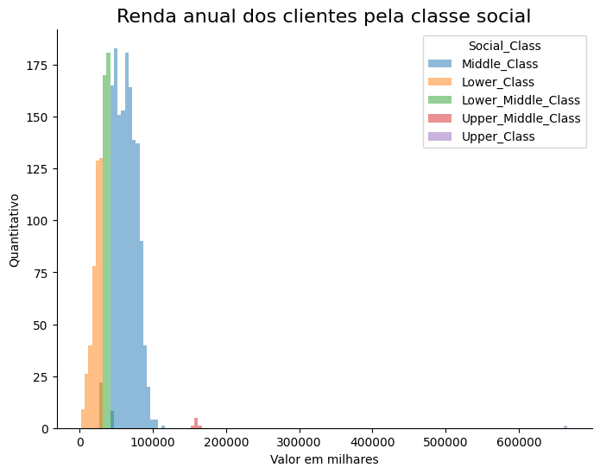
Os clientes foram divididos em Lower_Class, Lower_Middle_Class, Middle_Class, Upper_Middle_Class, Upper_Class, que correspondem a 412, 381, 1432, 7 e 1, respectivamente.
Observa-se que a classe média é preponderante nos registros dos clientes.
A renda está distribuída, aproximadamente, entre 30000.00 e 800000.00, com a presença significativa da classe baixa e média.

Slide 10
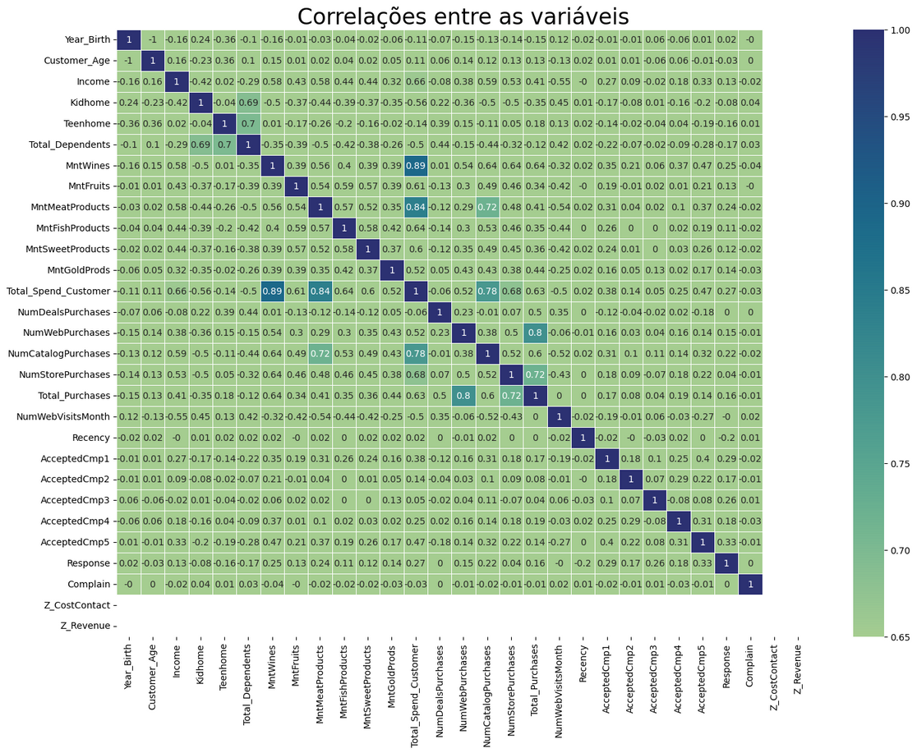
CORRELAÇÃO DE VARIAVEIS
Forte corelação entre as variáveis a seguir:
Total_Spend_Customer x MntWines;
Total_Spend_Customer x MntMeatProducts;
NumCatalogPurchases x MntMeatProducts;
Total_Purchases x NumWebPurchases;
Total_Purchases x NumStorePurchases.

Slide 11
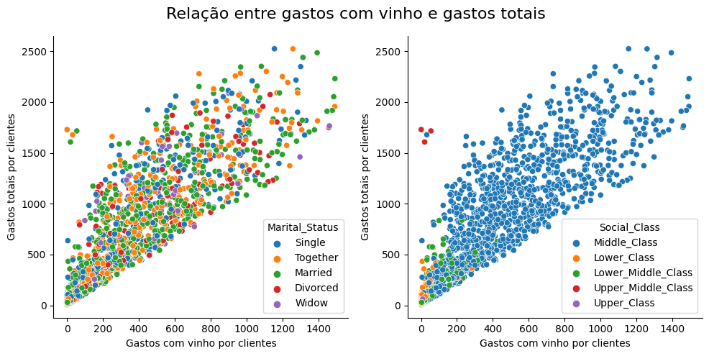
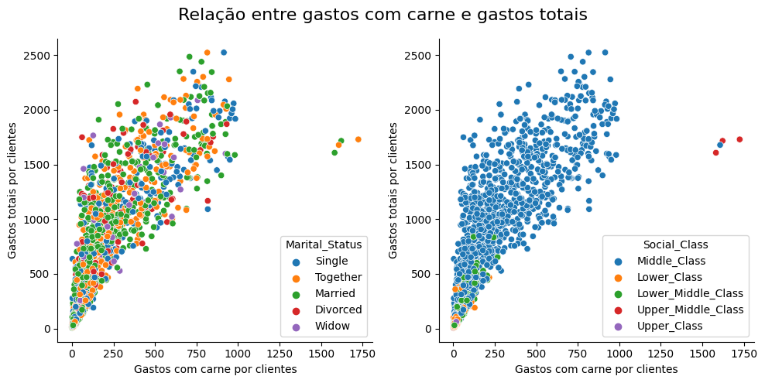
Os gastos totais acompanham gradativamente o consumo de vinho;
Clientes casados e que moram juntos são os que mais consomem vinho;
A classe média consome mais vinhos que as demais classes sociais;
Os gastos com carne também são elevados, acompanhando os gastos totais;
Todos os clientes compram fortemente carne, independente de seu estado civil ou classe social.;
A classe baixa e média são os maiores consumidores de carne.

Slide 12
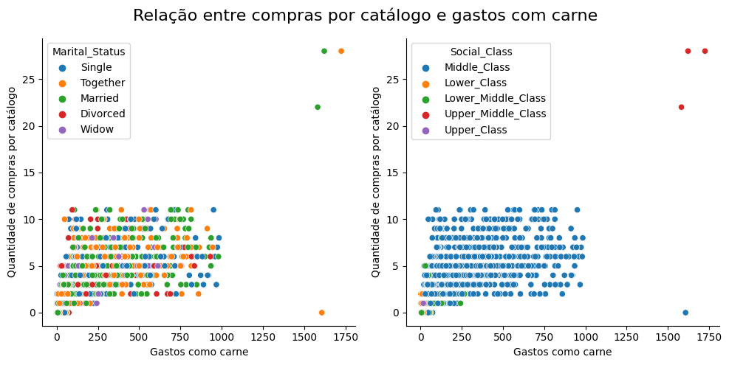
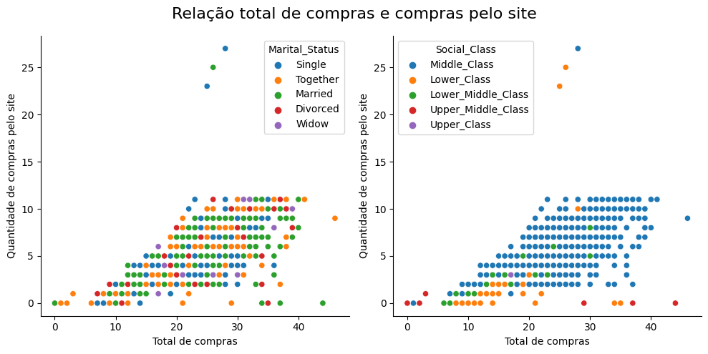
Os gastos com carne possui tendência a aumentar enquanto tal produto tem disponibilidade via catálogo.;
O consumo de carne, cia catálogo, é realizado principalmente pela classe média;
Observa-se que um aumento de compras via site e o impacto destas na totalidade das compras;
Se nota que os clientes casados, e que moram juntos são a maioria no processo de compra por meio do site;
A classe média é quase a totalidade das compras via site.

Slide 13
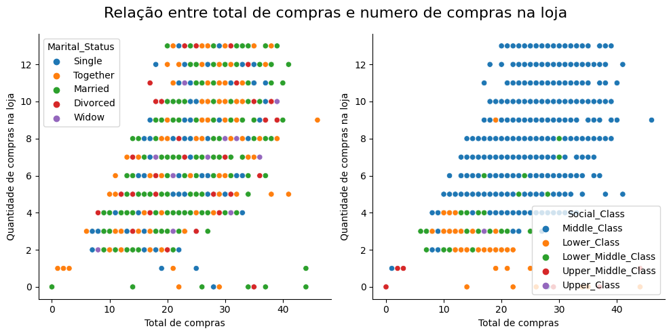
A compra direta na loja é o principal canal de venda da empresa;
Clientes casados e que moram juntos são os que mais frequentam a loja.
Observa-se que a classe de baixa renda visita menos a loja, assim como a classe média alta.

Slide 14
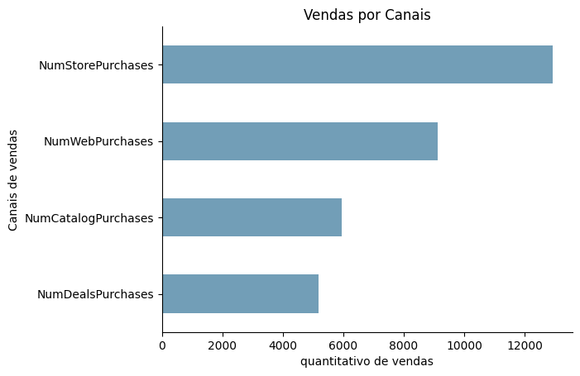
CANAIS DE VENDAS
O canal de vendas com maior receita é a loja, seguido pelas compras via web;
As compras com desconto estão ao final da lista.

Slide 15
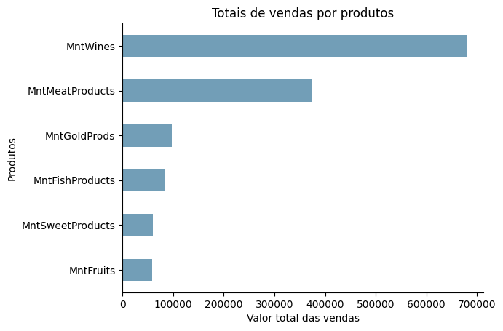
VENDAS POR PRODUTOS
O produto com maior fatia na receita para a empresa é a venda de vinhos, seguida pela venda de carne.;
O vinho e a carne correspondem a 77,78% do total das vendas;
Os produtos ouro, peixe, doces e frutas, correspondem a apenas 7,24%, 6,18%, 4,47% e 4,33%, respectivamente.

Slide 16
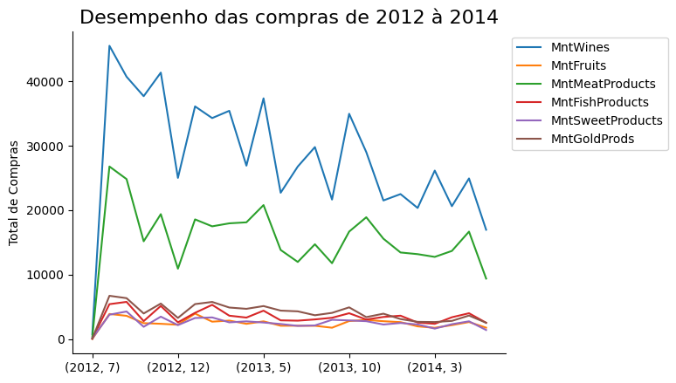
DESEMPENHO DAS VENDAS
Em termos gerais, as vendas de todos os produtos estão em tendência de queda;
Os produtos que mais evidenciam essa tendência são as vendas de vinho e carne.

Slide 17
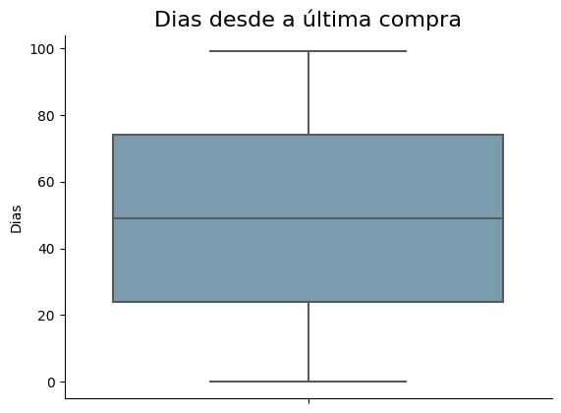
INTERVALO DE COMPRA
No geral, 50% dos clientes realizam compras com intervalo entre 25 e 75 dias;
Cerca de 25% dos clientes realizam compras inferiores a 25 dias;
A média de dias em que os clientes realizaram sua última é de aproximadamente 50 dias.

Slide 18
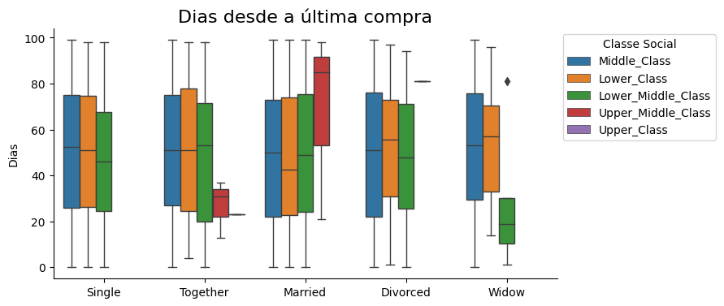
Clientes com estado civil que moram juntos e da classe média alta tendem a realizar compras em um intervalo de aproximadamente 10 a 38 dias, com uma mediana próximo dos 30 dias.
Estes mesmos clientes, mas da classe alta, são minoritários e costumam efetuar compras em menos de 30 dias.

Slide 19
Clientes com estado civil "Divorced" e classe média alta apresentam representatividade reduzida no conjunto de dados, com compras ocorrendo a cada 80 dias, em média.
Os clientes "Widow", da baixa classe média, têm, geralmente, intervalos de compra inferiores a 30 dias, embora a presença de e uma compra com cerca de 80 dias.
Cerca de 50% dos clientes "Single" e "Together" realizam compras a cada 30 a 70 dias, com uma mediana de cerca de 50 dias, nas classes baixa, média baixa e média, excluindo a classe média alta.

Slide 20
Clientes do estado civil "Married", das classes baixa, média e média baixa, em sua maioria fazem compras de 27 a 70 dias, com a mediana variando entre 40 e 50 dias.
Clientes do estado civil "Married", da classe média alta, as compras ocorrem com uma mediana em torno de 85 dias e compras ocorrendo de 50 a 90 dias.
Os clientes do estado civil "Divorceds” realizaram suas compras em um intervalo de 25 a 75 dias, com uma mediana em torno de 50 a 55 dias.
No entanto, a classe média alta tem uma representação mínima, evidenciada por apenas um risco no gráfico, com compras em torno de 80 dias.

Slide 21
Os clientes do estado civil "Widow", das classes baixa e média, geralmente realizam compras entre 30 a 75 dias, com uma mediana entre 70 e 75 dias.
A classe média baixa, porém, tem um comportamento distinto, com compras inferiores a 30 dias e uma mediana de cerca de 20 dias.

Slide 22
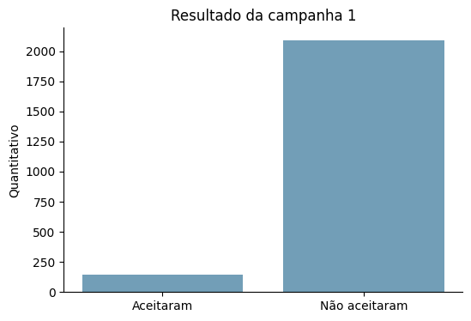
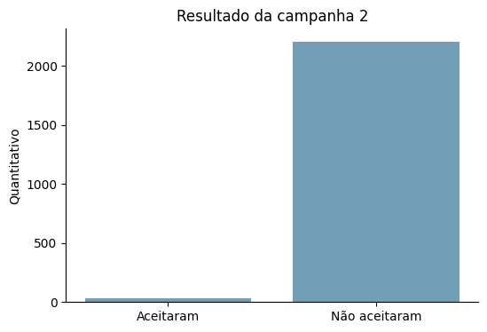
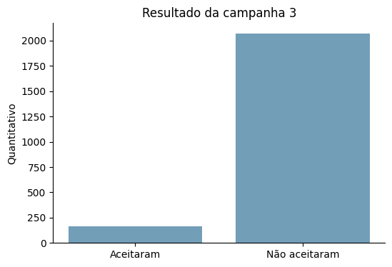


CAMPANHAS DE MARKETING
Das 5 campanhas de marketing realizadas e, dos 2233 clientes cadastrados, apenas 1% foram impactados e aceitaram as ofertas advindas das campanhas.

Slide 23
CUSTOS E RECEITA POR CONTATO
CPC = Custos totais em marketing
Nº contatos realizados
CTM = 3.0 x 2233
CTM = 6699.00
Considerando o custo por contato de 3.00 e o número 2233 de clientes cadastrados, os custos totais com marketing foi de 6699.00.
Visto que receita por cliente foi de 11.00 e o número de clientes é de 2233, a receita total obtida por cada contato foi de 24563.00.
Receita tota por contato= 11.00 x 2233
RTC = 24563.00

Slide 24
RETORNO SOBRE INVESTIMENTO
ROI = Receita - Custos
Custos
ROI = 24563.00 - 6699.00
6699.00
A cada 1.00 investido foi obtido 2.67 de lucro.
Em termo percentuais, houve um retorno de 266.67%.
ROI = 2.67

Slide 25
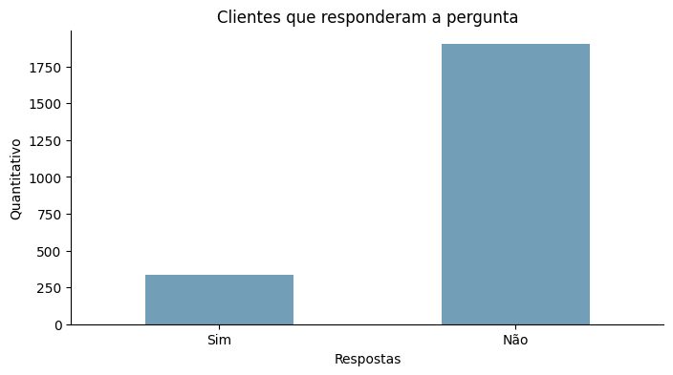
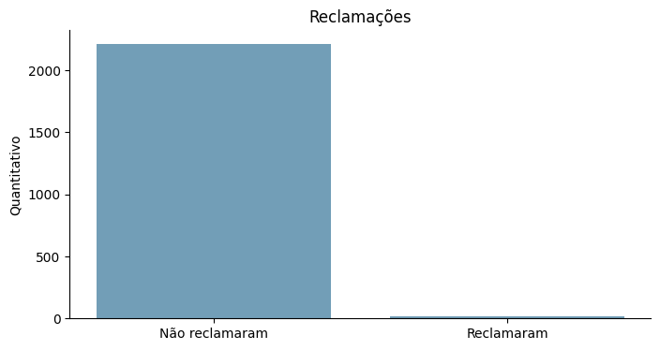
RETORNOS E RECLAMAÇÕES
Em abordagens realizadas pela empresa, apenas 332 clientes responderam, o que corresponde a apenas 14% da base de clientes.
As reclamações ocorridas foram de apenas 20, o que representa em menos de 1% do total de clientes.

Slide 26

INSIGHTS
CADASTRO DE CLIENTES
- Realizar investimentos em marketing digital visando atrair novos clientes por meio de publicidade online, mídias sociais e otimização do site para melhorar o processo de mecanismos de busca (SEO).
- Verificar parcerias estratégicas com outras empresas para alcançar públicos semelhantes.
- Executar programas de indicação de clientes para os atuais clientes recomendem a empresa a outras pessoas.
- Elaborar um ou mais programas de recompensas exclusivos, que possam oferecer benefícios atípicos, como acesso antecipado a novos produtos ou experiências exclusivas para clientes fiéis.

Slide 27
PERFIL DOS CLIENTES
- Personalizar as estratégias de marketing e comunicação para atender às preferências e necessidades dos clientes da faixa entre os 30 aos 60 anos, aos casados e aos que moram juntos, aos que possuem filhos, e a classe média, visto que estas características demográficas são as que predominam na base de clientes.
- Aumentar o leque de produtos que atendam de forma eficiente as características demográficas dos clientes da empresa, com demandas típicas desse grupo, como produtos de cuidados com a saúde para clientes mais velhos, produtos de tecnologia para clientes mais jovens, itens específicos para crianças, e afins.

Slide 28
PRODUTOS E VENDAS
- Aprimorar a qualidade e a variedade de vinhos e carnes oferecidos, visto que são os produtos que mais geram receita à empresa;
- Realizar eventos de degustação e workshops para promover produtos;
- Executar vendas cruzadas de produtos relacionados, por meio de gôndolas próximas aos produtos com maior demanda, ou alocar em pontos estratégicos. A estratégia também pode ser disponibilizada em outros canais de vendas, como no site e catálogo;
- Explorar e expandir a diversificação de produtos para atrair clientes com diferentes interesses, como produtos orgânicos, alimentos prontos e afins;
- Explorar a demanda crescente por produtos sustentáveis e orgânicos, promovendo práticas de produção responsáveis e comunicando-as aos clientes.

Slide 29
CANAIS DE VENDA
- Investir em melhorias na experiência do cliente nas lojas físicas;
- Aperfeiçoar a experiência de compra online, tornando o site mais amigável, responsivo, implantação de chatbot de atendimento e maior variedade de produtos e pagamentos;
- Oferecer opções de entrega rápida e eficiente para impulsionar as compras online.
- Executar as estratégias promocionais de preços considerando o perfil demográfico dos clientes e considerar a aplicação de promoções de forma equilibrada, a fim de não comprometer margens de lucro.

Slide 30
DESEMPENHO DAS VENDAS
- Implementar programas de recompensas para clientes que compram com frequência.
- Enviar lembretes ou ofertas especiais para clientes após um período de inatividade via SMS, e-mail, etc.
- Realizar promoções sazonais, eventos de venda ou eventos relacionados a datas comemorativas, visando impulsionar as vendas em períodos específicos, estimulando o engajamento dos clientes;
- Realizar análises de tendências de vendas ao longo do tempo para identificar quais produtos têm um desempenho melhor em diferentes estações do ano e ajustar seu estoque e estratégias de marketing para maior efetividade das vendas;
- Investir em análise avançada de dados para identificar padrões de compra sazonais, preferências do cliente e comportamentos de compra, com o intuído de construir estratégias de marketing com maior aceitação.

Slide 31
CAMPANHAS DE MARKETING
- Realizar análises detalhadas dos resultados das campanhas anteriores para identificar o que funcionou e o que não funcionou.
- Segmentar o público-alvo com base em dados demográficos, comportamentais e de compra.
- Testar diferentes abordagens, como e-mails personalizados, anúncios direcionados e marketing de conteúdo.

Slide 32
INTERVALO DE COMPRAS
- Introduzir programas de fidelidade para incentivar compras recorrentes.
- Pensar na possibilidade de parcerias com comerciantes locais para oferecer promoções conjuntas ou disponibilizar descontos quando a compra ocorrer no atacado, para promover e impulsionar as vendas.
- Oferecer recursos educacionais, como guias de vinhos ou receitas de carnes, para ajudar os clientes a entender melhor os produtos e como usá-los, criando assim um vínculo mais forte com a marca.
- Investir em personalização avançada, via sistemas de recomendação baseados em IA, para fornecer aos clientes sugestões de produtos altamente relevantes com base em seu histórico de compras, de navegação no site.
- Realizar análises competitivas regulares para aplicar o benchmarking, identificando as estratégias e táticas de sucesso de concorrentes do setor e adaptá-las as próprias estratégias.

Slide 33
RETORNO SOBRE O INVESTIMENTO
- Alocar o orçamento de marketing de forma mais eficaz, concentrando-se nas estratégias de marketing que apresentam um ROI mais alto.
- Acompanhar de perto o desempenho das campanhas em tempo real e fazer ajustes conforme necessário.
- Investir em análises avançadas para medir o impacto real das campanhas no crescimento da base de clientes e nas receitas.
- Se a empresa já não o fez, pode considerar a expansão geográfica, abrindo lojas físicas em áreas demograficamente promissoras ou expandindo seu alcance online para atingir um público mais amplo.

Slide 34
RETORNOS E RESPOSTAS
- Personalizar as mensagens de abordagem para torná-las mais relevantes e interessantes para os clientes e aplicar pesquisas de satisfação;
- Oferecer incentivos ou descontos especiais para clientes que respondem às abordagens.
- Continuar com foco na qualidade do atendimento ao cliente e na resolução rápida de problemas.
- Coletar feedback dos clientes regularmente para identificar áreas de melhoria ou visualizar possíveis gargalos ainda em fase inicial e sem impacto significativo nas reclamações;

